Slide 1
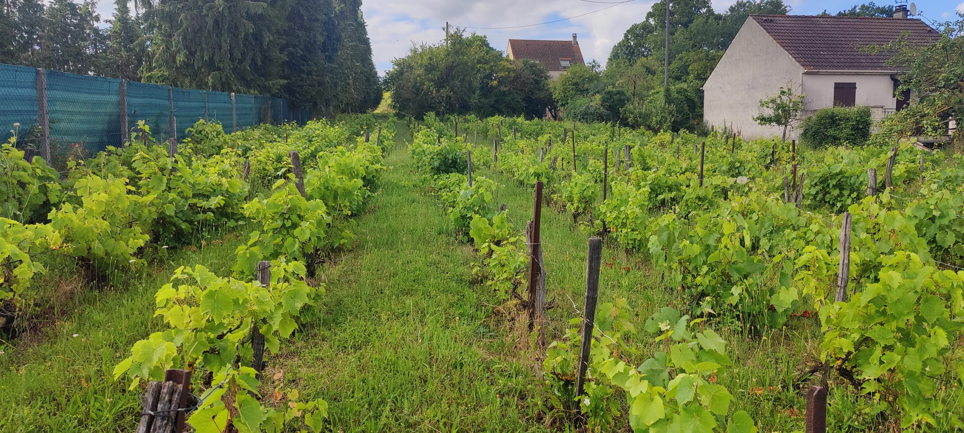
Dates de venue des Vignerons des Samedis et Vendredis Soir -Pierre Bernault Château Beauséjour : Samedi 8 Février 17h-20h -Gilles Contrepoids Fitou : Samedi 8 Février 17h-19h -Martin Guerrero Vins étrangers : Samedi 22 Février 17h30-20h00 -Philippe Gilbert Menetou-Salon : Samedi 1er Mars -David Lelièvre Côtes de Toul : Vendredi 7 Mars 17h45 – 20h00 -Ferrié Family Aniane : Vendredi 21 Mars 18h30-20h45 -Fabien Boisard Saint-Nicolas de Bourgueil : Vendredi 25 Avril 18h30-20h45

